Slide 1


Číslo projektu | CZ.1.07/1.5.00/34.0565
Číslo materiálu | VY_32_INOVACE_342_Složení a třídění chemických látek
Název školy | Masarykova střední škola zemědělská a Vyšší odborná škola, Opava, příspěvková organizace
Autor | Mgr. Hana Glatterová
Průřezové téma | Člověk a svět práce
Tematický celek | Chemie
Ročník | 1.
Datum tvorby | 30. 8. 2012
Datum a místo ověření | 14. 9. 2012 chemie 1. Za
Druh učebního materiálu | Prezentace
Anotace | Prezentace podporuje učitelem řízený frontální průběh hodiny. Výsledky vzdělávání: Žák rozlišuje pojmy látka a těleso, směs a chemicky čistá látka, homogenní a heterogenní směs, koloid a typy koloidů, zápis složení prvku značkou a chemicky čisté látky vzorcem a umí ke všem pojmům uvést příklady. Materiál je určen pro učební obor, konkrétně zahradník (41-52-H/01) a zemědělec-farmář (41-51-H/01); tomu také odpovídá konkrétní obsah, šířka a hloubka zpracování dané tématiky.
Klíčová slova | Těleso, látka, směs – stejnorodá a různorodá, chemicky čistá látka, dělicí metody (usazování, filtrace, destilace, krystalizace, extrakce), prvek, sloučenina
Metodický pokyn | Učitel vede frontální průběh tak, aby žáci při odpovědích spolupracovali, vzájemně se doplňovali. Snímky určené k zápisu jsou v pravém horním rohu označeny písmenem „z“. Časová dotace: 1 vyučovací hodina Poznámka: K danému materiálu je možné vypracovat např. pracovní listy nebo soubor kontrolních otázek; tyto mohou vypracovat buď žáci (např. ve skupinách), nebo učitel předem a žáci je pak vyplní/zodpoví – v rámci výuky nebo formou domácího úkolu
Pokud není uvedeno jinak, je použitý materiál z vlastních zdrojů autora.

Slide 2
Složení a třídění chemických látek
z
Notes:
Obrázek tematický
AUTOR NEUVEDEN. office.microsoft.com [online]. [cit. 31.8.2012]. Dostupný na WWW: http://office.microsoft.com/cs-cz/images/results.aspx?qu=chemie&ex=1#pg:5|

Slide 3
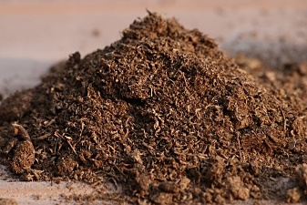
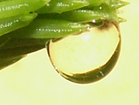
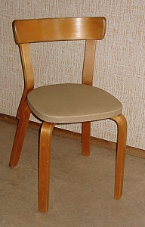
Látky a tělesa
hromada
rašeliny
kapka
vody
dřevěná
židle
Notes:
Rašelina – citace: ROSS, Sage. Wikipedia.cz [online]. [cit. 30.8.2012]. Dostupný na WWW: http://cs.wikipedia.org/wiki/Soubor:Schultz_Sphagnum_Peat_Moss.jpg
Židle Aalto – citace: ELLYWA. Wikipedia.cz [online]. [cit. 30.8.2012]. Dostupný na WWW: http://upload.wikimedia.org/wikipedia/commons/thumb/8/81/Aalto_chair_front.JPG/450px-Aalto_chair_front.JPG

Slide 4

Látky a tělesa
hromada
kapka
rašeliny
vody
hromada
rašeliny
kapka
vody
těleso | látka
dřevěná
židle
dřevěná
židle
Notes:
Rašelina – citace: ROSS, Sage. Wikipedia.cz [online]. [cit. 4.1.2013]. Dostupný na WWW: http://cs.wikipedia.org/wiki/Soubor:Schultz_Sphagnum_Peat_Moss.jpg
Židle Aalto – citace: ELLYWA. Wikipedia.cz [online]. [cit. 4.1.2013]. Dostupný na WWW: http://upload.wikimedia.org/wikipedia/commons/thumb/8/81/Aalto_chair_front.JPG/450px-Aalto_chair_front.JPG
POZOR – UDĚLAT SI SVOU!! Kapka vody citace: FIR0002/FLAGSTAFFOTOS. Wikipedia.cz [online]. [cit. 4.1.2013]. Dostupný na WWW: http://cs.wikipedia.org/wiki/Soubor:Water_droplet_blue_bg05.jpg

Slide 5
Látky a tělesa
hromada
kapka
rašeliny
vody
těleso | látka
hromada | rašelina
židle | dřevo
kapka | voda
dřevěná
židle
Notes:
Rašelina – citace: ROSS, Sage. Wikipedia.cz [online]. [cit. 30.8.2012]. Dostupný na WWW: http://cs.wikipedia.org/wiki/Soubor:Schultz_Sphagnum_Peat_Moss.jpg
Židle Aalto – citace: ELLYWA. Wikipedia.cz [online]. [cit. 30.8.2012]. Dostupný na WWW: http://upload.wikimedia.org/wikipedia/commons/thumb/8/81/Aalto_chair_front.JPG/450px-Aalto_chair_front.JPG

Slide 6
Rozlišujte: těleso x látka
z
těleso | látka
hromada | rašelina
židle | dřevo
kapka | voda

Slide 7
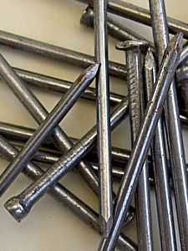
Látky a tělesa
PŘÍKLAD | těleso | látka
 | hřebík | železo (ocel)
Notes:
Obrázek hřebíků
PILSAK FROM DE.WIKIPEDIA.ORG, Walter J.. Wikipedia.cz [online]. [cit. 30.8.2012]. Dostupný na WWW: http://cs.wikipedia.org/wiki/Soubor:Nails.jpg

Slide 8
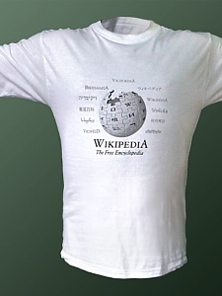
Látky a tělesa
PŘÍKLAD | těleso | látka
 | tričko | např. bavlna nebo polyester
Notes:
Obrázek trička
ARTMECHANIC. Wikipedia.cz [online]. [cit. 30.8.2012]. Dostupný na WWW: http://cs.wikipedia.org/wiki/Soubor:Wikipedia-T-shirt.jpg

Slide 9
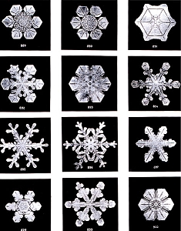
Látky a tělesa
PŘÍKLAD | těleso | látka
 | krystal | voda
Notes:
Obrázek krystalů
BENTLEY, Wilson. Wikipedia.cz [online]. [cit. 30.8.2012]. Dostupný na WWW: http://cs.wikipedia.org/wiki/Soubor:SnowflakesWilsonBentley.jpg

Slide 10
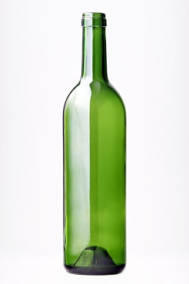
Látky a tělesa
PŘÍKLAD | těleso | látka
 | láhev | sklo
Notes:
Obrázek skleněné láhve
MOLE, Aurélien. Wikipedia.cz [online]. [cit. 30.8.2012]. Dostupný na WWW: http://cs.wikipedia.org/wiki/Soubor:Bouteille.jpg

Slide 11
Látky a tělesa
těleso | látka
alobalová fólie | hliník
např. „kopeček“ | zmrzlina
„mléčný kvádr“ (určený krabicí) | mléko
rampouch | led (voda)
kostka (těleso tvaru krychle) | dřevěná, z cukru, …

Slide 12
Látky a tělesa
těleso | látka
alobalová fólie | hliník
např. „kopeček“ | zmrzlina
„mléčný kvádr“ (určený krabicí) | mléko
rampouch | led (voda)
kostka (těleso tvaru krychle) | dřevěná, z cukru, …
předmět | materiál
Notes:
Rašelina – citace: ROSS, Sage. Wikipedia.cz [online]. [cit. 4.1.2013]. Dostupný na WWW: http://cs.wikipedia.org/wiki/Soubor:Schultz_Sphagnum_Peat_Moss.jpg
Židle Aalto – citace: ELLYWA. Wikipedia.cz [online]. [cit. 4.1.2013]. Dostupný na WWW: http://upload.wikimedia.org/wikipedia/commons/thumb/8/81/Aalto_chair_front.JPG/450px-Aalto_chair_front.JPG
POZOR – UDĚLAT SI SVOU!! Kapka vody citace: FIR0002/FLAGSTAFFOTOS. Wikipedia.cz [online]. [cit. 4.1.2013]. Dostupný na WWW: http://cs.wikipedia.org/wiki/Soubor:Water_droplet_blue_bg05.jpg

Slide 13
Látky: směsi a látky chemicky čisté
z
Většina látek kolem nás jsou směsi.
Směs je soustava dvou nebo více chemicky čistých látek.
  Součásti směsi = složky směsi.
Chemicky čistá látka (stručně: chemická látka) je prvek nebo sloučenina.

Slide 14
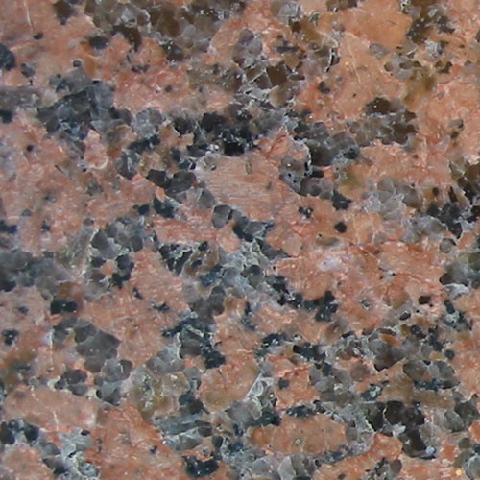
Směs nebo chemicky čistá látka?
Do které z výše uvedených skupin patří následující příklad?
směs
složky:
  živec
  slída
  křemen
žula
Notes:
Obrázek žuly
SEPP, Siim. Wikipedia.cz [online]. [cit. 30.8.2012]. Dostupný na WWW: http://upload.wikimedia.org/wikipedia/commons/f/f0/Rapakivigranite_ss.jpg

Slide 15
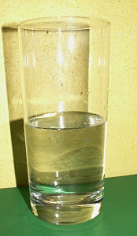
Směs nebo chemicky čistá látka?
Do které z výše uvedených skupin patří následující příklad?
chemická látka
voda
Notes:
obr. č. 2: Voda ve zkumavce (hagla)

Slide 16
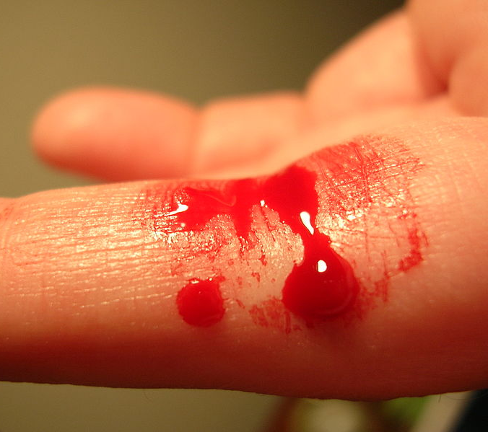
Směs nebo chemicky čistá látka?
Do které z výše uvedených skupin patří následující příklad?
směs
složky:
  plazma
  červené krvinky
  bílé krvinky
  krevní destičky
krev
Notes:
Obrázek krvácejícího prstu
CRYSTAL (CRYSTL) FROM BLOOMINGTON. Wikipedia.cz [online]. [cit. 30.8.2012]. Dostupný na WWW: http://cs.wikipedia.org/wiki/Soubor:Bleeding_finger.jpg

Slide 17
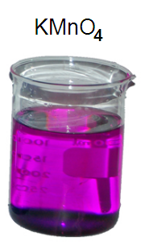
Směs nebo chemicky čistá látka?
Do které z výše uvedených skupin patří následující příklad?
směs
vodný roztok manganistanu draselného
složky:
  voda
  KMnO₄
Notes:
Obrázek vodného roztoku KMnO₄
BENJAH-BMM27. Wikipedia.cz [online]. [cit. 30.8.2012]. Dostupný na WWW: http://cs.wikipedia.org/wiki/Soubor:Potassium-permanganate-solution.png

Slide 18
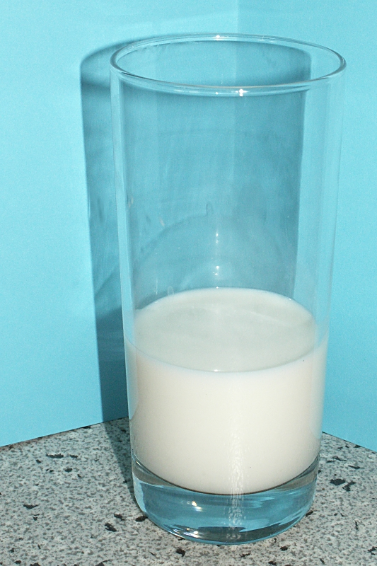
Směs nebo chemicky čistá látka?
Do které z výše uvedených skupin patří následující příklad?
směs
složky:
  voda
  bílkoviny
  tuk
  laktóza
  popel
mléko

Slide 19
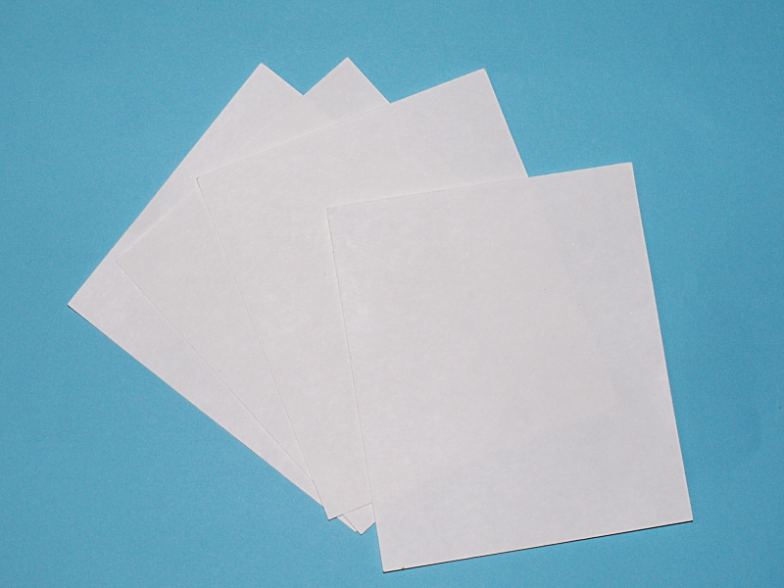
Směs nebo chemicky čistá látka?
Do které z výše uvedených skupin patří následující příklad?
směs
složky:
  buničina
  dřevovina
  vláknina
  popř. i jiné
papír

Slide 20
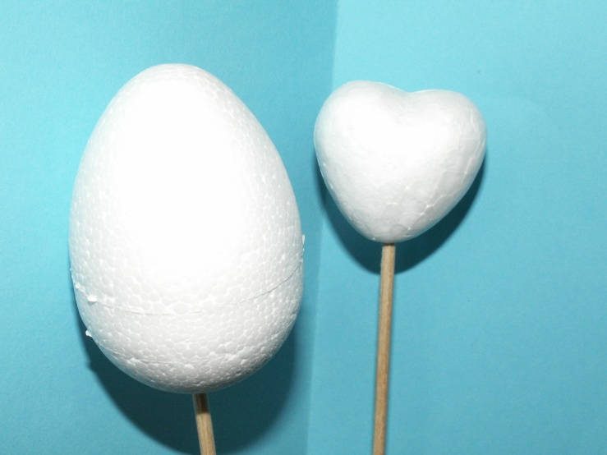
Směs nebo chemicky čistá látka?
Do které z výše uvedených skupin patří následující příklad?
chemická látka
polystyren

Slide 21
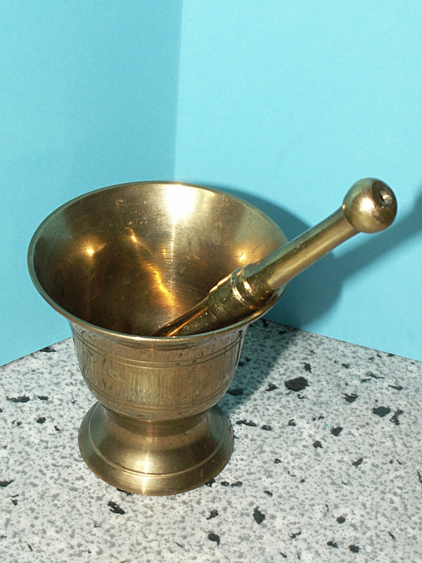
Směs nebo chemicky čistá látka?
Do které z výše uvedených skupin patří následující příklad?
směs
složky:
  měď
  zinek
mosaz

Slide 22
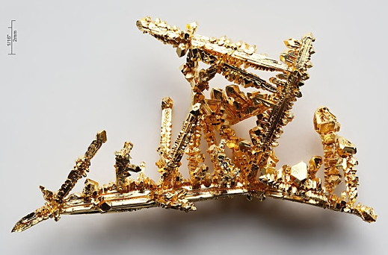
Směs nebo chemicky čistá látka?
Do které z výše uvedených skupin patří následující příklad?
chemická látka
zlato
Notes:
Obrázek zlata
ALCHEMIST-HP. Wikipedia.cz [online]. [cit. 30.8.2012]. Dostupný na WWW: http://cs.wikipedia.org/wiki/Soubor:Gold-crystals.jpg

Slide 23
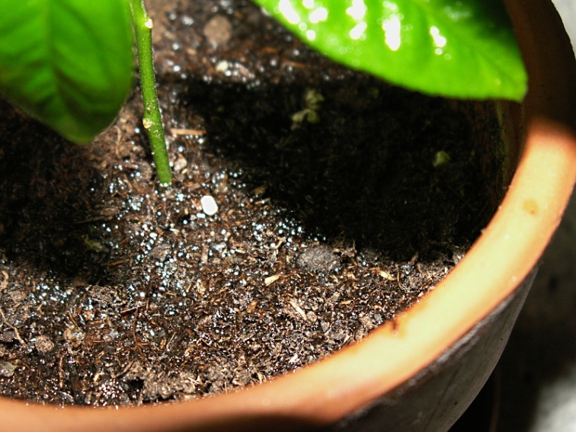
Směs nebo chemicky čistá látka?
Do které z výše uvedených skupin patří následující příklad?
směs
složky:
  rašelina
  humus
  základní živiny
  stopové prvky
  aj.
půda (zemina)

Slide 24
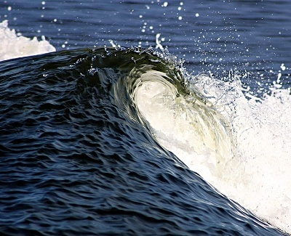
Směs nebo chemicky čistá látka?
Do které z výše uvedených skupin patří následující příklad?
směs
složky:
  voda
  soli (např. NaCl)
  aj.
mořská voda
Notes:
Obrázek mořské vody
THYSSEN, Malene. Wikipedia.cz [online]. [cit. 30.8.2012]. Dostupný na WWW: http://cs.wikipedia.org/wiki/Soubor:Boelge_stor.jpg

Slide 25
Pamatujte si příklady:
z
směs
chemicky čistá látka
např. žula
  složky:
    živec
    slída
    křemen
např. mosaz
  složky:
    měď
    zinek
např. zlato, voda, chlorid sodný, kyselina dusičná, kyslík, dusík, oxid uhličitý, …

Slide 26
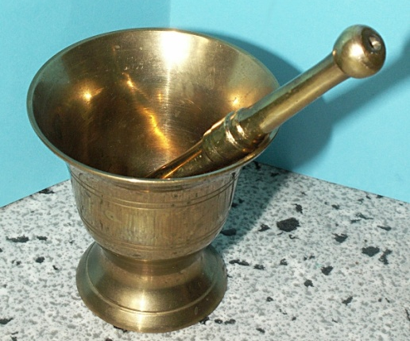
Dělení směsí
Podle možnosti rozlišit jednotlivé složky směsi dělíme směsi na:
homogenní
heterogenní
např. roztoky
nebo slitiny
např. žula

Slide 27
Dělení směsí
z
Podle možnosti rozlišit jednotlivé složky směsi dělíme směsi na:
homogenní
heterogenní
např. roztoky
  slaná voda
  etanol ve vodě
nebo slitiny
  mosaz
  ocel
aj.
např. žula

Slide 28
Dělení směsí
z
homogenní
  jednotlivé složky nelze rozlišit ani pod mikroskopem
heterogenní
  jednotlivé složky lze rozlišit okem
  nebo pod mikroskopem

Slide 29
Koloidy
z
zvláštní druh heterogenních směsí
Koloidy neboli koloidní soustavy/směsi
Jednotlivé složky lze rozlišit až mikroskopem
příklad: rozmíchaný vaječný bílek ve vodě
velikost rozptýlených částic: 10⁻⁷ – 10⁻⁹ m

Slide 30
Příklady koloidů
mléko
Notes:
obr. č. 11: Mléko

Slide 31
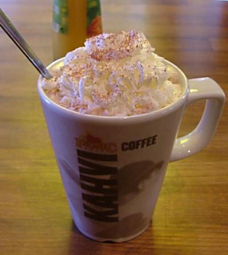
Příklady koloidů
šlehačka
Notes:
Obrázek šlehačky
JONIK. Wikipedia.cz [online]. [cit. 30.8.2012]. Dostupný na WWW: http://cs.wikipedia.org/wiki/Soubor:Hot_chocolate_mug_with_whipped_cream.jpg

Slide 32
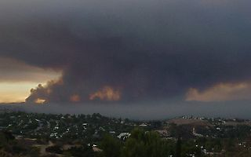
Příklady koloidů
kouř
a dým
Notes:
Obrázek kouře a dýmu
NERVAL. Wikipedia.cz [online]. [cit. 30.8.2012]. Dostupný na WWW: http://cs.wikipedia.org/wiki/Soubor:Wildfiretopanga.jpg

Slide 33
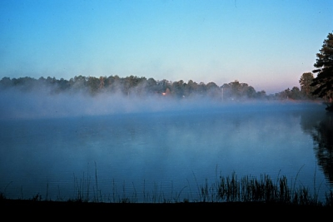
Příklady koloidů
mlha
Notes:
Obrázek mlhy
NERVAL. Wikipedia.cz [online]. [cit. 30.8.2012]. Dostupný na WWW: http://cs.wikipedia.org/wiki/Soubor:Wildfiretopanga.jpg

Slide 34
Koloidy
z
typ |  | charakteristika | příklad
suspenze |  | pevná látka v kapalině | křída ve vodě
emulze |  | směs nemísitelných kapalin | olej ve vodě
pěna |  | částečky plynu v kapalině | mýdlo/jar ve vodě
pevná pěna |  | částečky plynu v pevné l. | -
aerosol | mlha | kapky rozptýlené v plynu | drobné kapky vody ve vzduchu
 | dým | částečky pevné látky rozptýlené v plynu | prachové částice ve vzduchu
 | kouř | kap. a pevná l. v plynu | kouř

Slide 35
Látky chemicky čisté
z
Chemicky čisté látky mají konstantní složení
  prvek je popsán značkou,
  složení sloučeniny vyjadřuje jeho chemický vzorec.

Slide 36
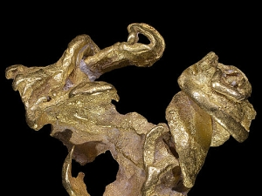
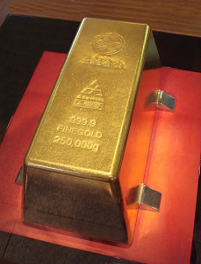
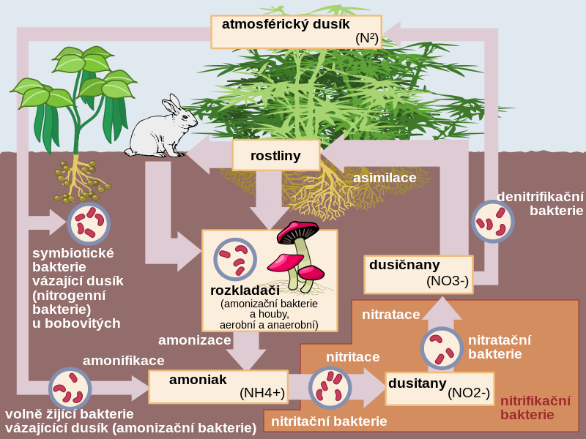
Látky chemicky čisté
PRVKY
DUSÍK
N₂
ZLATO
Ag
Uveďte další příklady!
Notes:
Obrázek zlata
DESCOUENS, Didier. Wikipedia.cz [online]. [cit. 30.8.2012]. Dostupný na WWW: http://cs.wikipedia.org/wiki/Soubor:Or_Venezuela.jpg
Obrázek zlaté cihly
PHGCOM. Wikipedia.cz [online]. [cit. 30.8.2012]. Dostupný na WWW: http://cs.wikipedia.org/wiki/Soubor:Toi_250kg_gold_bar.jpg
Obrázek koloběhu dusíku
DRÉO, Johann (Based On Image); MAŇAS, Michal (Translated). Wikipedia.cz [online]. [cit. 30.8.2012]. Dostupný na WWW: http://cs.wikipedia.org/wiki/Soubor:Nitrogen_cycle_cs.svg

Slide 37
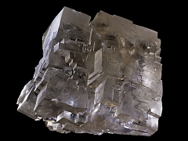
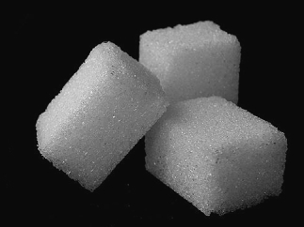
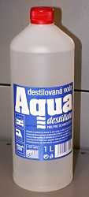
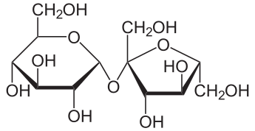
Látky chemicky čisté
SLOUČENINY
SŮL
NaCl
SACHARÓZA
destilovaná VODA
H₂O
Uveďte další příklady!
Notes:
Obrázek kostky cukru
PALLBO. Wikipedia.cz [online]. [cit. 30.8.2012]. Dostupný na WWW: http://cs.wikipedia.org/wiki/Soubor:Sugarcubes.jpg
Obrázek vzorce sacharózy
NEUROTIKER. Wikipedia.cz [online]. [cit. 30.8.2012]. Dostupný na WWW: http://cs.wikipedia.org/wiki/Soubor:Saccharose2.svg
Obrázek soli NaCl
DESCOUENS, Didier. Wikipedia.cz [online]. [cit. 30.8.2012]. Dostupný na WWW: http://cs.wikipedia.org/wiki/Soubor:Selpologne.jpg
Udělat svoji!!
Destilovaná voda
AUTOR NEUVEDEN. www.uklid-drogerie.cz [online]. [cit. 30.8.2012]. Dostupný na WWW: http://www.uklid-drogerie.cz/destilovana-voda-5l-p-46065.html

Slide 38
Látky chemicky čisté
z
Vybrané příklady prvků:
  vodík H, kyslík O, uhlík C, dusík N, draslík K, fosfor P, síra S, vápník Ca, hořčík Mg, sodík Na
Vybrané příklady sloučenin:
  voda H₂O, metan CH₄, amoniak NH₃, NH₄Cl chlorid amonný, dusičnan draselný KNO₃, kyselina octová CH₃COOH

Slide 39
SHRNUTÍ
těleso | látka
hromada | rašelina
židle | dřevo
kapka | voda

Slide 40
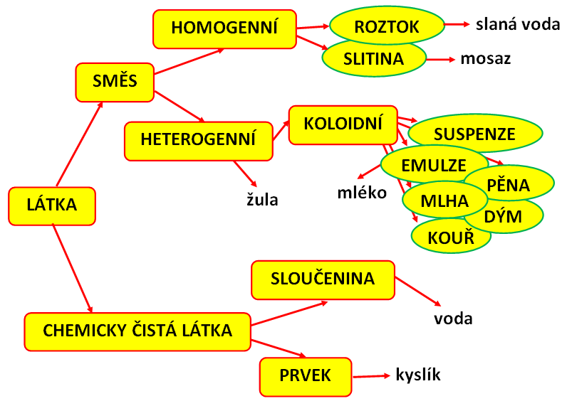
SHRNUTÍ

Slide 41
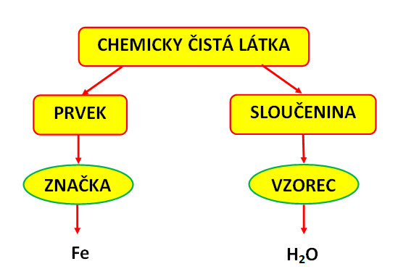
SHRNUTÍ

Slide 42
Citace
Obrázek tematický
AUTOR NEUVEDEN. office.microsoft.com [online]. [cit. 30.8.2012]. Dostupný na WWW: http://office.microsoft.com/cs-cz/images/results.aspx?qu=chemie&ex=1#pg:5|
Obrázek rašeliny
ROSS, Sage. Wikipedia.cz [online]. [cit. 30.8.2012]. Dostupný na WWW: http://cs.wikipedia.org/wiki/Soubor:Schultz_Sphagnum_Peat_Moss.jpg
Obrázek židle
ELLYWA. Wikipedia.cz [online]. [cit. 30.8.2012]. Dostupný na WWW: http://upload.wikimedia.org/wikipedia/commons/thumb/8/81/Aalto_chair_front.JPG/450px-Aalto_chair_front.JPG
Obrázek hřebík
PILSAK FROM DE.WIKIPEDIA.ORG, Walter J.. Wikipedia.cz [online]. [cit. 30.8.2012]. Dostupný na WWW: http://cs.wikipedia.org/wiki/Soubor:Nails.jpg
Obrázek trička
ARTMECHANIC. Wikipedia.cz [online]. [cit. 30.8.2012]. Dostupný na WWW: http://cs.wikipedia.org/wiki/Soubor:Wikipedia-T-shirt.jpg
Obrázek krystalů
BENTLEY, Wilson. Wikipedia.cz [online]. [cit. 30.8.2012]. Dostupný na WWW: http://cs.wikipedia.org/wiki/Soubor:SnowflakesWilsonBentley.jpg
Obrázek skleněné láhve
MOLE, Aurélien. Wikipedia.cz [online]. [cit. 30.8.2012]. Dostupný na WWW: http://cs.wikipedia.org/wiki/Soubor:Bouteille.jpg
Obrázek žuly
SEPP, Siim. Wikipedia.cz [online]. [cit. 30.8.2012]. Dostupný na WWW: http://upload.wikimedia.org/wikipedia/commons/f/f0/Rapakivigranite_ss.jpg
Obrázek krvácejícího prstu
CRYSTAL (CRYSTL) FROM BLOOMINGTON. Wikipedia.cz [online]. [cit. 30.8.2012]. Dostupný na WWW: http://cs.wikipedia.org/wiki/Soubor:Bleeding_finger.jpg
Obrázek vodného roztoku KMnO₄
BENJAH-BMM27. Wikipedia.cz [online]. [cit. 30.8.2012]. Dostupný na WWW: http://cs.wikipedia.org/wiki/Soubor:Potassium-permanganate-solution.png
Obrázek zlata
ALCHEMIST-HP. Wikipedia.cz [online]. [cit. 30.8.2012]. Dostupný na WWW: http://cs.wikipedia.org/wiki/Soubor:Gold-crystals.jpg
Obrázek mořské vody
THYSSEN, Malene. Wikipedia.cz [online]. [cit. 30.8.2012]. Dostupný na WWW: http://cs.wikipedia.org/wiki/Soubor:Boelge_stor.jpg
Obrázek šlehačky
JONIK. Wikipedia.cz [online]. [cit. 30.8.2012]. Dostupný na WWW: http://cs.wikipedia.org/wiki/Soubor:Hot_chocolate_mug_with_whipped_cream.jpg
Obrázek kouře a dýmu
NERVAL. Wikipedia.cz [online]. [cit. 30.8.2012]. Dostupný na WWW: http://cs.wikipedia.org/wiki/Soubor:Wildfiretopanga.jpg
Obrázek mlhy
NERVAL. Wikipedia.cz [online]. [cit. 30.8.2012]. Dostupný na WWW: http://cs.wikipedia.org/wiki/Soubor:Wildfiretopanga.jpg

Slide 43
Citace
Obrázek zlata
DESCOUENS, Didier. Wikipedia.cz [online]. [cit. 30.8.2012]. Dostupný na WWW: http://cs.wikipedia.org/wiki/Soubor:Or_Venezuela.jpg
Obrázek zlaté cihly
PHGCOM. Wikipedia.cz [online]. [cit. 30.8.2012]. Dostupný na WWW: http://cs.wikipedia.org/wiki/Soubor:Toi_250kg_gold_bar.jpg
Obrázek koloběhu dusíku
DRÉO, Johann (Based On Image); MAŇAS, Michal (Translated). Wikipedia.cz [online]. [cit. 30.8.2012]. Dostupný na WWW: http://cs.wikipedia.org/wiki/Soubor:Nitrogen_cycle_cs.svg
Obrázek kostky cukru
PALLBO. Wikipedia.cz [online]. [cit. 30.8.2012]. Dostupný na WWW: http://cs.wikipedia.org/wiki/Soubor:Sugarcubes.jpg
Obrázek vzorce sacharózy
NEUROTIKER. Wikipedia.cz [online]. [cit. 30.8.2012]. Dostupný na WWW: http://cs.wikipedia.org/wiki/Soubor:Saccharose2.svg
Obrázek soli NaCl
DESCOUENS, Didier. Wikipedia.cz [online]. [cit. 30.8.2012]. Dostupný na WWW: http://cs.wikipedia.org/wiki/Soubor:Selpologne.jpg

